Slide 1
設計模式(使用 C#)
Notes:
*

Slide 2
基本
1.物件導向程式設計基本原則( SOLID)
2.設計模式(design pattern)
Notes:
*

Slide 3
基本原則
1.單一職責原則 (SRP：Single Responsibility Principle)
一個類別，應該只有一個引起它變化的原因
也就是不要把多件處理的方法寫在同一個方法
2.開放、封閉原則 (OCP：Open Closed Principle)
對於擴展是開放的 (open for extension)
對於修改是封閉的 (closed for modification)
即每次發生變化時，要通過添加新的代碼來增強現有類型的行為，而不是修改原有的代
碼。 符合開閉原則的最好方式是提供一個固有的接口，然後讓所有可能發生變化的類實
現該接口，讓固定的接口與相關對象進行交互
3.里氏(Liskov)代換原則 (LSP：Liskov Substitution Principle)
子類別必須能替換父類別。
子類替換父類後，程序的行為是一樣的。只有當子類替換掉父類後，此時軟件的功能不受 影響時，父類才能真正地被覆用，而子類也可以在父類的基礎上添加新的行為
Notes:
*

Slide 4
里氏(Liskov)代換原則
// 四邊形
public abstract class Quadrangle
{
public virtual long Width { get; set; }
public virtual long Height { get; set; }
}
// 矩形
public class Rectangle : Quadrangle
{
public override long Width { get; set; }
public override long Height { get; set; }
}
// 正方形
public class Square : Quadrangle
{
public long _side;
public Square(long side)
{
_side = side;
}
}
class Test
{
public void Resize(Quadrangle r)
{
while (r.Height >= r.Width)
{
r.Width += 1;
}
}
static void Main(string[] args)
{
var s = new Square(10);
new Test().Resize(s);
}
}

Slide 5
基本原則
4.介面隔離原則 (ISP：Interface Segregation Principle)
使用多個專門的接口比使用單一的總接口要好。也就是說不要讓一個單一的接口承擔過多的職責，而應把每個職責分離到多個專門的接口中
=>進行接口分離
5.依賴倒轉原則 (DIP：Dependency Inversion Principle)
抽象不應該依賴細節，細節應該依賴抽像。因為抽像相對較穩定。
高層模組不應該依賴低層模組，兩個都應該依賴抽像。
=>針對接口編寫程式，不要對具體實現的東西編寫程式。
6.迪米特法則 (LoD：Law of Demeter)
最少知識原則 Principle of Least Knowledge
只和自己眼前的朋友交談 Only talk to your immediate friends
=>低耦合
Notes:
*

Slide 6
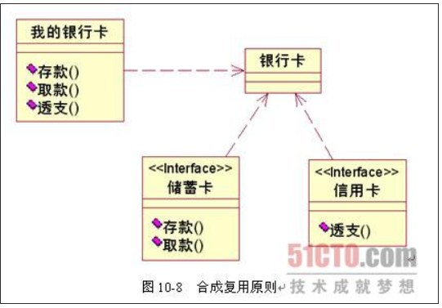
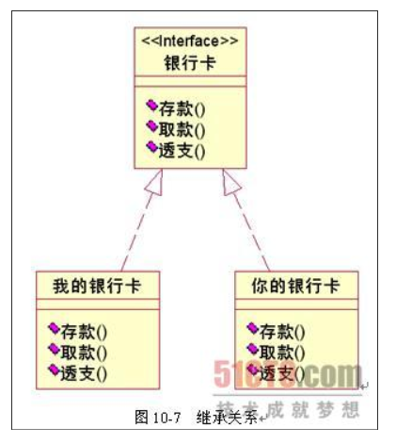
基本原則
7.合成/聚合重覆使用原則 (CARP)(Composite/Aggregate Reuse Principle)
多用合成/聚合，少用繼承。
在兩個物件有 has-a (has-parts、is-part-of)關係時 => 合成/聚合 (A has a B)
當兩個物件有 is-a (is-a-kind-of)關係時 => 繼承 (Superman is a kind of Person)
含

Slide 7
三大模式
創建型模式 (Creational Pattern)
結構型模式 (Structural Pattern)
行為型模式 (Behavioral pattern)
Notes:
*

Slide 8
延伸23種模式
1.單例模式
2.簡單工廠模式
3.工廠方法模式
4.抽象工廠模式
5.建造者模式(Builder Pattern)
6.原型模式(Prototype Pattern)
7.適配器模式(Adapter Pattern)
8.橋接模式(Bridge Pattern)
9.裝飾者模式(Decorator Pattern)
10.組合模式(Composite Pattern)
11.外觀模式(Facade Pattern)
12.享元模式(Flyweight Pattern)
13.代理模式（Proxy Pattern）
14.模板方法模式（Template Method）
15.命令模式（Command Pattern）
16.叠代器模式（Iterator Pattern）
17.觀察者模式（Observer Pattern）
18.中介者模式（Mediator Pattern）
19.狀態者模式（State Pattern）
20.策略者模式（Stragety Pattern）
21.責任鏈模式
22.訪問者模式（Vistor Pattern）
23.備忘錄模式（Memento Pattern）
1.並不是所有的程式需要使用模式設計
2.過度使用使程式太過複雜
3.不使用使程式可讀性、可維護性太差，改一個功能牽連太多相關程式(高耦合)

Slide 9
簡單工廠模式 (Simple Factory pattern)
使用 class 的靜態方法，依不同條件，取得不同物件，並用取得的物件，做類似的事情。
缺點是要新增不同條件時，須修改到類別的靜態方法。
static void Main(string[] args)
{
Toy aa;
aa = ToyFactory.CreateToy("car");
aa.MakeToy();//製造了 玩具車
aa = ToyFactory.CreateToy("dog");
aa.MakeToy();//製造了 玩具狗
Console.ReadLine();
}
Toy aa = new Toy();

Slide 10
簡單工廠模式 (Simple Factory pattern)
abstract class Toy
{
public abstract void MakeToy();
}
class ToyCar : Toy
{
public override void MakeToy()
{
Console.WriteLine("製造了 玩具車");
}
}
class ToyDog : Toy
{
public override void MakeToy()
{
Console.WriteLine("製造了 玩具狗");
}
}
class ToyFactory
{
public static Toy CreateToy(String cc)
{
Toy obj = null;
switch (cc)
{
case "car":
obj = new ToyCar();
break;
case "dog":
obj = new ToyDog();
break;
default:
throw new Exception("沒有這個類別");
}
return obj;
}
}

Slide 11
工廠方法模式 (Factory Method Pattern)
避免了簡單工廠模式，要新增條件時，對工廠類靜態方法的修改
(對修改應該是封閉的，OCP：Open Closed Principle)。
ToyFactory xx;
Toy aa;
xx = new ToyCarFactory();
aa = xx.CreateToy();
aa.MakeToy();//製造了 玩具車
xx = new ToyDogFactory();
aa = xx.CreateToy();
aa.MakeToy();//製造了 玩具車
Notes:
*

Slide 12
工廠方法模式 (Factory Method Pattern)
abstract class Toy
{
public abstract void MakeToy();
}
class ToyCar : Toy
{
public override void MakeToy()
{
Console.WriteLine("製造了 玩具車");
}
}
class ToyDog : Toy
{
public override void MakeToy()
{
Console.WriteLine("製造了 玩具狗");
}
}
interface ToyFactory
{
Toy CreateToy();
}
class ToyCarFactory : ToyFactory
{
public Toy CreateToy()
{
return new ToyCar();
}
}
class ToyDogFactory : ToyFactory
{
public Toy CreateToy()
{
return new ToyDog();
}
}

Slide 13
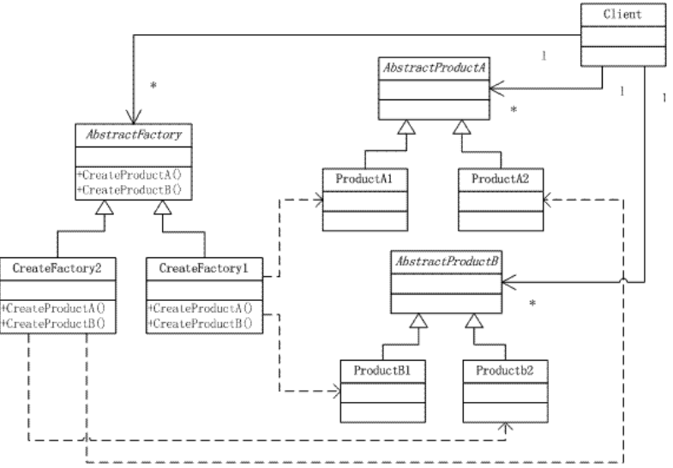
抽象工廠模式 (Abstract Factory Pattern)
抽象工廠類別，可返回同類型的工廠。這些返回的工廠，有多個相同的方法，做類似的事。
Notes:
*

Slide 14
抽象工廠模式 (Abstract Factory Pattern)
在以下场合可以使用抽象工厂:
(1).一个系统要独立于其产品的创建、组合和表示时；
(2).一个系统要有多个产品系列中的一个来配置时
(3).需要提供一个产品类库，而只想显示他们的接口，而影藏其实现时。
(1).AbstractFactory:声明一个创建抽象产品对象的接口。
(2).CreateFactory:实现创建具体产品对象的操作。
(3).AbstractProduct：为一类产品对象声明接口。
(4).CreateProduct:定义一个将被相应具体工厂创建的产品对象，以实现AbstractProduct接口。
(5).仅使用AbstractFactory和AbstractProduct类声明的接口。
Notes:
*

Slide 15
建造者模式(生成器模式) (Builder Pattern)
某種類的產品，有一建造過程，將這些生產步驟整理出來，
所有要生產這類產品的 class，均要實現這些標準化步驟。
另外，為避免實際生產時，遺漏某步驟，統一由一個指揮者 class，執行一系列的生產步驟。
static void Main(string[] args)
{
Director aa = new Director();
Bulider bb = new 大杯珍奶();
aa.setBulider(bb);
aa.create();
Console.WriteLine("----------");
Console.ReadLine();
}
class 大杯珍奶 : Bulider
{
public void 拿杯子()
{
Console.WriteLine("拿大杯子");
}
public void 裝飲料()
{
Console.WriteLine("裝珍珠、裝奶茶");
}
public void 加蓋子()
{
Console.WriteLine("拿大蓋子加蓋");
}
public void 拿吸管()
{
Console.WriteLine("拿粗吸管");
}
}
interface Bulider
{
void 拿杯子();
void 裝飲料();
void 加蓋子();
void 拿吸管();
}
Notes:
*

Slide 16
建造者模式(生成器模式) (Builder Pattern)
class Director
{
private Bulider builder;
public void setBulider(Bulider builder)
{
this.builder = builder;
}
public void create()
{
this.builder.拿杯子();
this.builder.裝飲料();
this.builder.加蓋子();
this.builder.拿吸管();
}
}

Slide 17
原型模式 (Prototype Pattern)
複製一個已存在的物件，來產生新的物件。
1.淺複製(shallow clone)：僅複製舊物件內的屬性，舊物件內的物件不複製。所以新、舊物件會共用這些其他物件。
=>複制值類型、引用類型不複制(相同位址)，所以修改複制後的物件B時，會連同改動物件A
2.深複製(deep clone)：舊物件內的屬性、參考到的其他物件，都會複製一份。
=>複制為不同的實體，記憶體為不同位址
Notes:
*

Slide 18
單例模式 (Singleton Pattern)
讓一個類別只能有一個實例(Instance)的方法。
產生單一實例的方式：
懶漢方式(Lazy initialization)：第一次使用時，才產生實例。
餓漢方式(Eager initialization)：class 載入時就產生實例，不管後面會不會用到。
Notes:
*

Slide 19
單例模式 (Singleton Pattern)
static void Main(string[] args)
{
// 產生第一個實例
Singleton a = Singleton.GetInstance();
Console.WriteLine("a.test = {0}", a.test); // a.test = 1
a.test = 10; // 將第一個實例的 test 值，改為 10
Console.WriteLine("a.test = {0}", a.test); // a.test = 10
// 產生第二個實例
Singleton b = Singleton.GetInstance();
Console.WriteLine("b.test = {0}", b.test); // b.test = 10
Console.WriteLine(b == a); // True, b 跟 a 是同一個實例
Console.Read();
}

Slide 20
懶漢方式：第一次使用時，才產生實例
class Singleton
{
// 多執行緒，lock 使用
private static readonly object thisLock =null;
thisLock= new object();
// 將唯一實例設為 private static
private static Singleton instance;
public int test = 1;
// 設為 private，外界不能 new
private Singleton()
{
}
// 外界只能使用靜態方法取得實例
public static Singleton GetInstance()
{
// 先判斷目前有沒有實例，沒有的話才開始 lock，
// 此次的判斷，是避免在有實例的情況，也執行 lock ，影響效能
if (null == instance)
{
// 避免多執行緒可能會產生兩個以上的實例，所以 lock
lock (thisLock)
{
// lock 後，再判斷一次目前有無實例
// 此次的判斷，是避免多執行緒，同時通過前一次的 null == instance 判斷
if (null == instance)
{
instance = new Singleton();
}
}
}
return instance;
}
}

Slide 21
餓漢方式：class 載入時，即產生實例
public sealed class Singleton
{
// 設為 static，載入時，即 new 一個實例
private static readonly Singleton instance = new Singleton();
public int test = 1;
// 設為 private，外界不能 new
private Singleton()
{
}
// 使用靜態方法取得實例，因為載入時就 new 一個實例，所以不用考慮多執行緒的問題
public static Singleton GetInstance()
{
return instance;
}
}

Slide 22
結構型模式 (Structural Pattern)
適配器模式 (Adapter Pattern)
＝＞注重转换接口，将不吻合的接口适配对接
橋接模式 (Bridge Pattern)
＝＞注重分离接口与其实现，支持多维度变化
組合模式 (Composite Pattern)
＝＞注重统一接口，将“一对多”的关系转化为“一对一”的关系
裝飾模式 (Decorator Pattern)
＝＞注重稳定接口，在此前提下为对象扩展功能
外觀模式 (Facade Pattern)
＝＞注重简化接口，简化组件系统与外部客户程序的依赖关系
享元模式 (Flyweight Pattern)
＝＞注重保留接口，在内部使用共享技术对对象存储进行优化
代理模式 (Proxy Pattern)
＝＞注重假借接口，增加间接层来实现灵活控制
Notes:
*

Slide 23
適配器模式 (Adapter Pattern)
某個已存在的類，介面不是用戶所期待的。
適配器，則是當做中間的轉接口，以提供用戶期待的介面。
可分成兩種實作方法
Object Adapter Pattern (對象適配器模式)：將已存在的類的實例，包裹在適配器類別中。
Class Adapter Pattern (類別適配器模式)：使用多重繼承。
某個客戶給的ｄｌｌ接口只有２個參數方法，但公司調用的方法需要３個參數，此時可以使用此模式改造所需方法。
Notes:
*

Slide 24
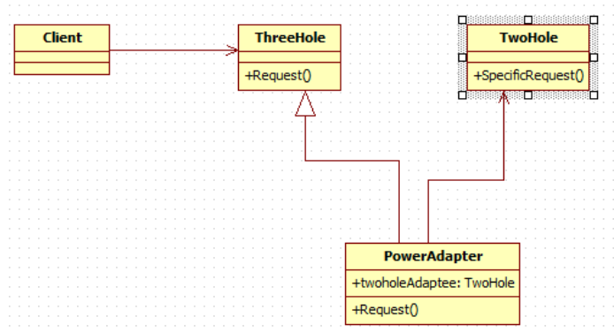
对象的适配器模式
Notes:
*

Slide 25
对象的适配器模式
/// <summary>
/// 三个孔的插头，也就是适配器模式中的目标(Target)角色
/// </summary>
public class ThreeHole
{
// 客户端需要的方法
public virtual void Request()
{
// 可以把一般实现放在这里
}
}
/// <summary>
/// 两个孔的插头，源角色——需要适配的类
/// </summary>
public class TwoHole
{
public void SpecificRequest()
{
Console.WriteLine("我是两个孔的插头");
}
}
/// <summary>
/// 适配器类，这里适配器类没有TwoHole类，
/// 而是引用了TwoHole对象，所以是对象的适配器模式的实现
/// </summary>
public class PowerAdapter : ThreeHole
{
// 引用两个孔插头的实例,从而将客户端与TwoHole联系起来
public TwoHole twoholeAdaptee = new TwoHole();
/// <summary>
/// 实现三个孔插头接口方法
/// </summary>
public override void Request()
{
twoholeAdaptee.SpecificRequest();
}
}
static void Main(string[] args)
{
// 现在客户端可以通过电适配要使用2个孔的插头了
ThreeHole threehole = new PowerAdapter();
threehole.Request();
Console.ReadLine();
}
Notes:
*

Slide 26
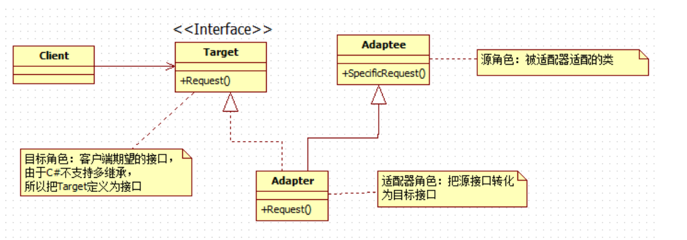
類別適配器模式
Notes:
*

Slide 27
類別適配器模式
/// <summary>
/// 三个孔的插头，也就是适配器模式中的目标角色
/// </summary>
public interface IThreeHole
{
void Request();
}
/// <summary>
/// 两个孔的插头，源角色——需要适配的类
/// </summary>
public abstract class TwoHole
{
public void SpecificRequest()
{
Console.WriteLine("我是两个孔的插头");
}
}
/// <summary>
/// 适配器类，接口要放在类的后面
/// 适配器类提供了三个孔插头的行为，但其本质是调用两个孔插头的方法
/// </summary>
public class PowerAdapter:TwoHole,IThreeHole
{
/// <summary>
/// 实现三个孔插头接口方法
/// </summary>
public void Request()
{
// 调用两个孔插头方法
this.SpecificRequest();
}
}
static void Main(string[] args)
{
// 现在客户端可以通过电适配要使用2个孔的插头了
IThreeHole threehole = new PowerAdapter();
threehole.Request();
Console.ReadLine();
}
Notes:
*

Slide 28
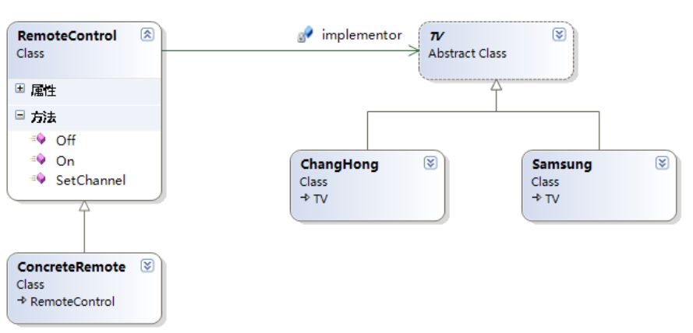
橋接模式 (Bridge Pattern)
將一個物件的具體行為(實作)抽出來，成為一個獨立的物件。
也就是原本的一個物件，變成兩個物件：「抽像物件」+「實作物件」。
優點是抽像物件與實作物件可以解耦合，各自獨立變化。=>里氏原則

Slide 29
橋接模式 (Bridge Pattern)
public class RemoteControl
{
// 字段
private TV implementor;
// 属性
public TV Implementor
{
get { return implementor; }
set { implementor = value; }
}
/// <summary>
/// </summary>
public virtual void On()
{
implementor.On();
}
/// <summary>
/// 关电视机
/// </summary>
public virtual void Off()
{
implementor.Off();
}
}
public class ConcreteRemote : RemoteControl
{
public override void SetChannel()
{
Console.WriteLine("---------------------");
base.On();
Console.WriteLine("---------------------");
}
}

Slide 30
橋接模式 (Bridge Pattern)
public abstract class TV
{
public abstract void On();
public abstract void Off();
public abstract void tuneChannel();
}
/// <summary>
/// 长虹牌电视机，重写基类的抽象方法
/// 提供具体的实现
/// </summary>
public class ChangHong : TV
{
public override void On()
{
Console.WriteLine("长虹牌电视机已经打开了");
}
public override void Off()
{
Console.WriteLine("长虹牌电视机已经关掉了");
}
}
static void Main(string[] args)
{
// 创建一个遥控器
RemoteControl remoteControl = new ConcreteRemote();
// 长虹电视机
remoteControl.Implementor = new ChangHong();
remoteControl.On();
remoteControl.Off();
Console.WriteLine();
}

Slide 31
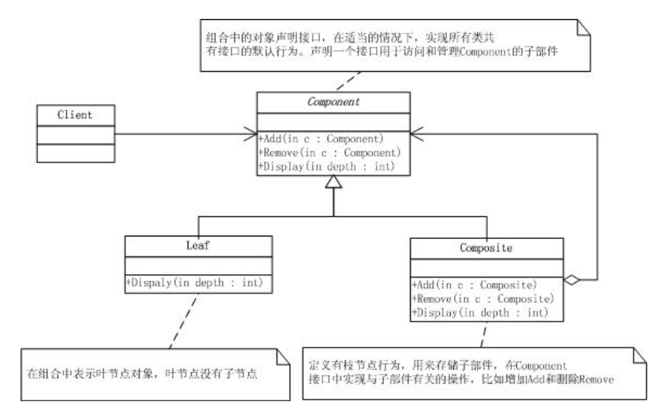
組合模式 (Composite Pattern)
數個物件之間，呈現一種樹狀結構。
例子1：就是多级树形菜单。
例子2：文件和文件夹目录

Slide 32
組合模式 (Composite Pattern)
public abstract class Component
{
protected string name;
public Component(string name)
{
this.name = name;
}
public abstract void Add(Component c);
public abstract void Remove(Component c);
public abstract void Display(int depth);
}
public class Composite : Component
{
private List<Component> children =
new List<Component>();
public Composite(string name)
: base(name) { }
public override void Add(Component c)
{
children.Add(c);
}
public override void Remove(Component c)
{
children.Remove(c);
}
public override void Display(int depth)
{
Console.WriteLine(new String('-', depth) + name);
foreach (Component component in children)
{
component.Display(depth + 2);
}
}
}

Slide 33
組合模式 (Composite Pattern)
public class Leaf : Component
{
public Leaf(string name)
: base(name)
{ }
public override void Add(Component c)
{
Console.WriteLine("Cannot add to a leaf");
}
public override void Remove(Component c)
{
Console.WriteLine("Cannot remove from a leaf");
}
public override void Display(int depth)
{
Var str =new String('-', depth) + name;
Console.WriteLine(str);
}
}
static void Main(string[] args)
{
Composite root = new Composite("root");
root.Add(new Leaf("Leaf A"));
Composite comp = new Composite("Composite X");
comp.Add(new Leaf("Leaf XA"));
root.Add(comp);
Composite c2 = new Composite("Composite XY");
c2.Add(new Leaf("Leaf XYA"));
c2.Add(new Leaf("Leaf XYB"));
comp.Add(c2);
root.Display(1);
}
root
-Composite X
--Composite XY
–Leaf XYA
--Leaf XYB
-Leaf XA
Leaf A

Slide 34
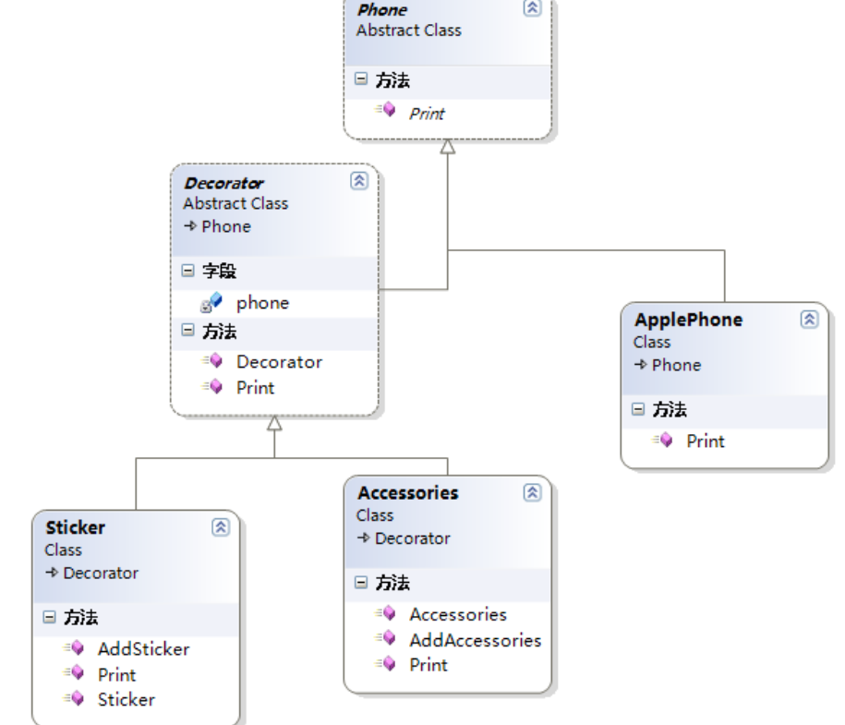
裝飾模式 (Decorator Pattern)
在某一物件動態加上功能。
一層一層的將功能套上去，每一層執行的是不同的物件。

Slide 35
裝飾模式 (Decorator Pattern)
在某一物件動態加上功能。
一層一層的將功能套上去，每一層執行的是不同的物件。
static void Main(string[] args)
{
// 玩家
Player player = new Player();
// 裝飾功能A (寶劍裝備)
Decorator_A A = new Decorator_A();
A.SetPlayer(player); // 將"玩家"給功能A，增加寶劍裝備
// 裝飾功能B (護盾裝備)
Decorator_B B = new Decorator_B();
B.SetPlayer(A); // 繼續給功能B，增加護盾裝備
// 開始一層一層執行裝備東西
B.Operation();
Console.ReadLine();
}
abstract class Component
{
public abstract void Operation();
}
// 玩家(被裝飾者)，實做元件抽像介面
class Player : Component
{
public override void Operation()
{
Console.WriteLine("玩家的裝備：");
}
}

Slide 36
裝飾模式 (Decorator Pattern)
abstract class Component
{
public abstract void Operation();
}
// 裝飾功能A (寶劍裝備)
class Decorator_A : Decorator
{
public override void Operation()
{
base.Operation(); // 執行原本玩家的功能
Console.WriteLine("裝備了 寶劍，攻擊力+10");
// 執行新功能
}
}
// 裝飾功能B (護盾裝備)
class Decorator_B : Decorator
{
public override void Operation()
{
base.Operation(); // 執行原本玩家的功能
Console.WriteLine("裝備了 護盾，防禦力+5");
// 執行新功能
}
}
// 裝飾功能抽像類別，繼承「元件」抽像類別
abstract class Decorator : Component
{
protected Component component;
// 設定玩家(也可理解成設定Component)
public void SetPlayer(Component component)
{
this.component = component;
}
public override void Operation()
{
if (this.component != null)
{
this.component.Operation();
}
}
}

Slide 37
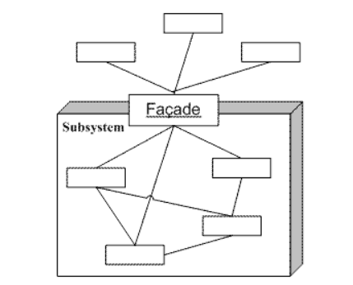
外觀模式 (Facade Pattern)
將原有的大系統包裝起來，用另一個較簡易的介面開放給使用者。
使用者只須了解介面的的使用方式。而不須了解大系統內，各個小系統的操作方式。
黑盒子=>給INPUT，得到OUTPUT

Slide 38
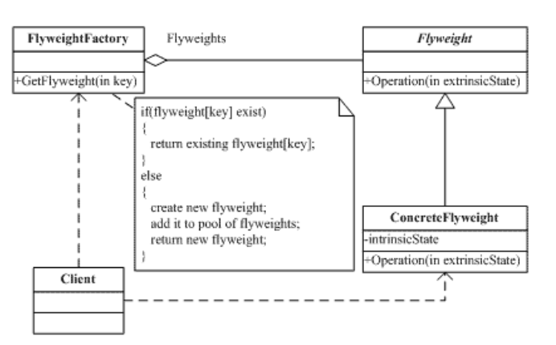
享元模式 (Flyweight Pattern)
物件之間，若有共同的部分可以共享，則將可共用的部分獨立為共享物件，
不能共享的部份外部化，使用時再將外部化的部分傳給共享物件。
這樣做的優點是減少記憶體使用量。缺點是程式邏輯可能變得較複雜。
簡單地說:多個物件內若有常用的子物件，可以只new一次，其它物件有用到時，可以直接存取使用，
不用再new一次。
=>log記錄常用

Slide 39
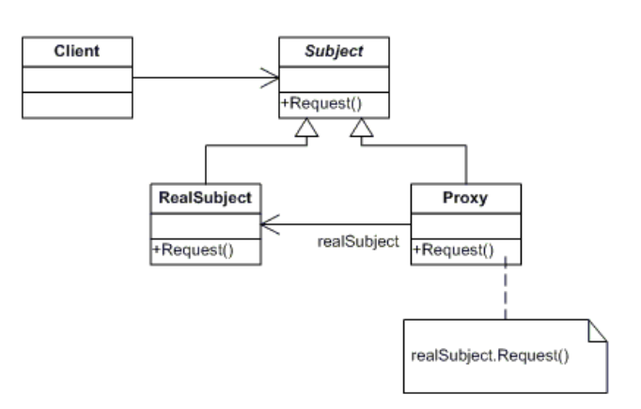
代理模式 (Proxy Pattern)
有兩個物件，代理物件、真實物件，
系統使用代理物件操作，代理物件內部則再去操作真實物件。
應用：wｅｂ服務、遠程代理、虛擬代理、安全代理

Slide 40
行為型模式 (Behavioral pattern)
１．責任鏈模式：注重封裝對象責任，支持責任的變化，通過動態構建職責鏈，實現事務處理。
２．命令模式：注重將請求封裝為對象，支持請求的變化，通過將一組行為抽象為對象，實現行為請求者和行
為實現者之間的解耦。
３．解釋器模式：注重封裝特定領域變化，支持領域問題的頻繁變化，將特定領域的問題表達為某種語法規則
下的句子，然後構建一個解釋器來解釋這樣的句子，從而達到解決問題的目的。。
４．叠代器模式：注重封裝特定領域變化，支持集合的變化，屏蔽集合對象內部覆雜結構，提供客戶程序對它的
透明遍歷。
５．中介者模式：注重封裝對象間的交互，通過封裝一系列對象之間的覆雜交互，使他們不需要顯式相互引
用，實現解耦。
６．備忘錄模式：注重封裝對象狀態變化，支持狀態保存、恢覆。
７．觀察者模式：注重封裝對象通知，支持通信對象的變化，實現對象狀態改變，通知依賴它的對象並更新。
封裝與狀態相關的行為，支持狀態的變化，通過封裝對象狀態，從而在其內部狀態改變時改變它的行為。
８．狀態模式：注重封裝與狀態相關的行為，支持狀態的變化，通過封裝對象狀態，從而在其內部狀態改變時改
變它的行為。
９．策略模式：注重封裝算法，支持算法的變化，通過封裝一系列算法，從而可以隨時獨立於客戶替換算法。
１０．模板方法模式：封裝算法結構，定義算法骨架，支持算法子步驟變化。
１１．訪問者模式：注重封裝對象操作變化，支持在運行時為類結構添加新的操作，在類層次結構中，在不改變
各類的前提下定義作用於這些類實例的新的操作。

Slide 41
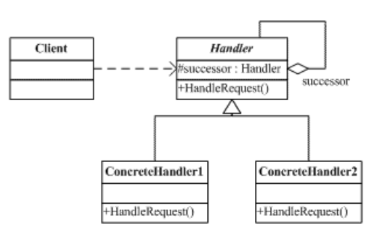
責任鏈模式 (Chain-of-responsibility Pattern)
有幾個物件都能處理某種請求，但處理的範圍(權限)不同，
當這個物件沒有處理的權限時，能夠將這個請求，傳遞給下一個物件繼續處理。
員工請事假，經理只能批准2天的事假，協理只能批准5天的事假，
超過五天須由總經理批准。

Slide 42
責任鏈模式 (Chain-of-responsibility Pattern)
static void Main(string[] args)
{
// 管理者初始化
Manager a1 = new Manager("阿福"); // 經理
Director a2 = new Director("技安"); // 協理
GeneralManager a3 = new GeneralManager("宜靜"); // 總經理
a1.SetUpManager(a2); // 設定經理的上級為協理
a2.SetUpManager(a3); // 設定協理的上級為總經理
// 假單初始化
LeaveRequest leaveRequest = new LeaveRequest(); // 假單
leaveRequest.Name = "大雄"; // 員工姓名
leaveRequest.DayNum = 1; // 請假天數
a1.RequestPersonalLeave(leaveRequest);// 送出1天的假單
leaveRequest.DayNum = 3; // 請假天數
a1.RequestPersonalLeave(leaveRequest);// 送出3天的假單
leaveRequest.DayNum = 7; // 請假天數
a1.RequestPersonalLeave(leaveRequest);// 送出7天的假單
leaveRequest.DayNum = 10; // 請假天數
a1.RequestPersonalLeave(leaveRequest);// 送出10天的假單
Console.Read();
}

Slide 43
責任鏈模式 (Chain-of-responsibility Pattern)
// 管理者處理事假申請的抽象類別
abstract class ManagerHandler
{
protected string name;
protected ManagerHandler upManager; // 上一級的管理者
public ManagerHandler(string name)
{
this.name = name;
}
// 設定上一級的管理者
public void SetUpManager(ManagerHandler upManager)
{
this.upManager = upManager;
}
// 事假處理
abstract public void RequestPersonalLeave(LeaveRequest leaveRequest);
}

Slide 44
責任鏈模式 (Chain-of-responsibility Pattern)
// 經理
class Manager : ManagerHandler
{
public Manager(string name) : base(name) { }
public override void RequestPersonalLeave(LeaveRequest leaveRequest)
{
if (leaveRequest.DayNum <= 2)
{
// 2天以內，經理可以批准
Console.WriteLine("經理 {0} 已批准 {1}{2}天的事假", this.name, leaveRequest.Name,leaveRequest.DayNum);
}
else
{
// 超過2天，轉呈上級
if (null != upManager)
{
upManager.RequestPersonalLeave(leaveRequest);
}
}
}
}

Slide 45
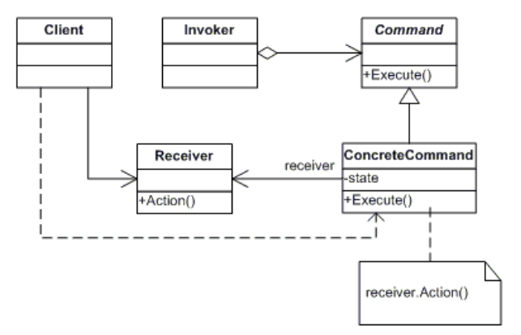
命令模式 (Command Pattern)
一般命令包含發出命令和執行命令。
命令模式，則是將這個過程拆成三個物件，發出命令的物件(Invoker)、命令的物件(command)、執行命令的物件(receiver)
由 Invoker 物件，來建造要執行的命令。如此要擴充功能時，例如增加命令重覆執行、取消命令...等，也變得較單純

Slide 46
命令模式 (Command Pattern)
static void Main(string[] args)
{
// 初始化各個物件
Invoker invoker = new Invoker(); // 發命令物件
ReceiverRobot robot = new ReceiverRobot(); // 執行命令物件
GoAheadCommand cmd_go_ahead = new GoAheadCommand(robot); // 向前走指令
TurnLeftCommand cmd_turn_left = new TurnLeftCommand(robot); // 左轉指令
TurnRightCommand cmd_turn_right = new TurnRightCommand(robot); // 右轉指令
// 設定要執行的命令
invoker.SetCommand(cmd_go_ahead);
invoker.SetCommand(cmd_turn_left);
invoker.SetCommand(cmd_go_ahead);
invoker.SetCommand(cmd_turn_right);
// 開始執行命令
invoker.Run();
}

Slide 47
命令模式 (Command Pattern)
// 用來發出命令的類別
class Invoker
{
private IList<Command> cmds =
new List<Command>();
public void SetCommand(Command command)
{
cmds.Add(command);
}
public void Run()
{
foreach (Command command in cmds)
{
command.Execute();
}
}
}
// 命令的抽像類別，用來衍生各種命令，建構時，須設定實際執行命令的物件
abstract class Command
{
protected ReceiverRobot robot;
// 設定實際執行命令的物件
public Command(ReceiverRobot robot)
{
this.robot = robot;
}
// 用來呼叫執行命令的物件，開始執行命令
abstract public void Execute();
}
// 向前走一步的命令
class GoAheadCommand : Command
{
public GoAheadCommand(ReceiverRobot robot)
: base(robot)
{
}
public override void Execute()
{
robot.GoAhead();
}
}

Slide 48
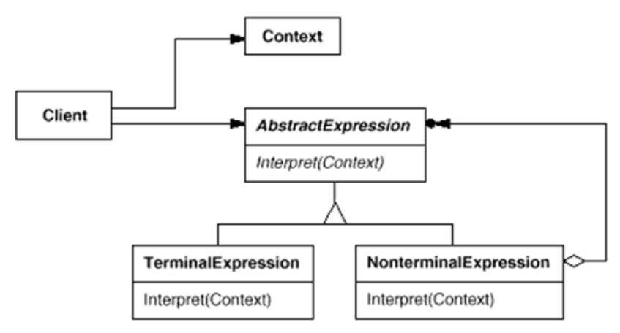
解釋器模式 (Interpreter Pattern)
用來解釋、直譯一種語言的方法。

Slide 49
解釋器模式 (Interpreter Pattern)
static void Main(string[] args)
{
// 待解譯文字
Context context = new Context();
context.Text = "b2002 a2002 b2013 a2013";
// 解譯器
Expression expression = null;
while (context.Text.Length > 0)
{
switch (context.Text.Substring(0, 1))
{
case "a":
expression = new ExpressionA(); // 生肖
break;
case "b":
expression = new ExpressionB(); // 地支
break;
}
expression.Interpret(context);
}
}
abstract class Expression
{
public void Interpret(Context context)
{
if (context.Text.Length > 0)
{
num = 12;
}
Excute(num);
}
}
public abstract void Excute(int num);
}
class ExpressionA : Expression
{
public override void Excute(int num)
{
}
}

Slide 50
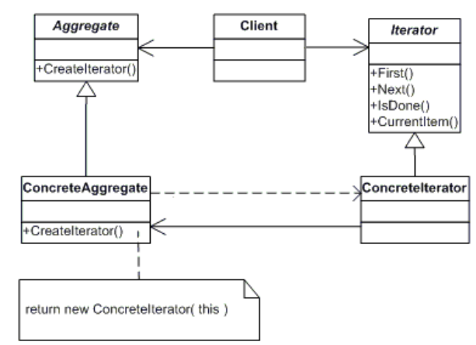
迭代器模式 (Iterator Pattern)
遍歷容器裡面元素的一種方法。
對於集合對象而言，必然涉及到集合元素的添加刪除操作，也肯定支持遍歷集合元素的操作，此時如果把遍歷操作也放在集合對象的話，集合對象就承擔太多的責任了，此時可以進行責任分離，把集合的遍歷放在另一個對象中，這個對象就是叠代器對象

Slide 51
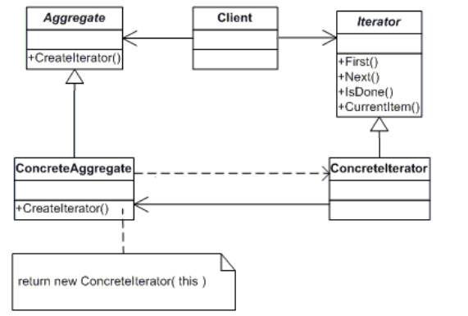
迭代器模式 (Iterator Pattern)
遍歷容器裡面元素的一種方法。

Slide 52
迭代器模式 (Iterator Pattern)
class Program
{
static void Main(string[] args)
{
Iterator iterator;
IListCollection list = new ConcreteList();
iterator = list.GetIterator();
while (iterator.MoveNext())
{
int i = (int)iterator.GetCurrent();
Console.WriteLine(i.ToString());
iterator.Next();
}
Console.Read();
}
}。
public interface Iterator
{
bool MoveNext();
Object GetCurrent();
void Next();
void Reset();
}
public class ConcreteList : IListCollection
{
int[] collection;
public ConcreteList()
{
collection = new int[] { 2, 4, 6, 8 };
}
public Iterator GetIterator()
{
return new ConcreteIterator(this);
}
public int Length
{
get { return collection.Length; }
}
public int GetElement(int index)
{
return collection[index];
}
}

Slide 53
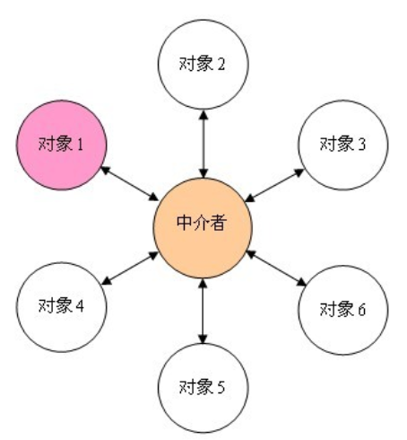
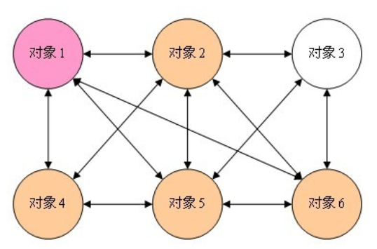
中介者模式 (Mediator Pattern)
當物件和物件之間或有錯綜複雜的交互作用，可將這些關係交由另一物件(中介者)來處理，
以減少這些物件間的耦合。

Slide 54
中介者模式 (Mediator Pattern)
// 中介者抽像類別
abstract class Mediator
{
protected MedicColleague medic; // 醫護兵
protected InfantryColleague infantry; // 步兵
// 設定醫護兵
public MedicColleague Medic
{
set { medic = value; }
}
// 設定步兵
public InfantryColleague Infantry
{
set { infantry = value; }
}
public abstract void Work(string msgType, string msgCon, Colleague colleague);
}

Slide 55
中介者模式 (Mediator Pattern)
static void Main(string[] args)
{
ConcreteMediator mediator = new ConcreteMediator(); // 中介者
MedicColleague medic = new MedicColleague("小護士", mediator); // 醫護兵
InfantryColleague infantry = new InfantryColleague("小小強", mediator); // 步兵
medic.Send("normal", "吹東風了");
infantry.Send("normal", "左前方一隻小白兔走過去");
medic.Send("attack", "遭受敵人攻擊");
infantry.Send("hurt", "我中彈了");
Console.Read();
}

Slide 56
中介者模式 (Mediator Pattern)
// 中介者
class ConcreteMediator : Mediator
{
// 中介者處理接收到的訊息
public override void Work(string msgType, string msgCon, Colleague colleague)
{
Console.WriteLine("中介者 接收到 {0} 訊息：{1} => 訊息處理", colleague.Name, msgCon);
switch (msgType)
{
case "hurt":
this.medic.Action(msgCon, colleague);
break;
case "attack":
this.infantry.Action(msgCon, colleague);
break;
case "normal":
if (colleague != this.medic) this.medic.Receive(msgCon, colleague);
if (colleague != this.infantry) this.infantry.Receive(msgCon, colleague);
break;
}
}
}

Slide 57
中介者模式 (Mediator Pattern)
abstract class Colleague
{
protected string name; // 姓名
protected Mediator mediator; // 中介者
// 設定姓名、中介者
public Colleague(string name, Mediator mediator)
{
this.name = name;
this.mediator = mediator;
}
public string Name
{
get { return name; }
set { name = value; }
}
// 發送訊息給中介者
public void Send(string msgType, string msgCon)
{
mediator.Work(msgType, msgCon, this);
}
// 接收一般訊息
public void Receive(string msgCon, Colleague colleague)
{
Console.WriteLine("{0} 接收到 {1} 訊息：{2}", this.name, colleague.Name, msgCon);
}
}

Slide 58
中介者模式 (Mediator Pattern)
// 醫護兵
class MedicColleague : Colleague
{
public MedicColleague(string name, Mediator mediator) : base(name, mediator)
{
mediator.Medic = this;
}
// 醫療行動
public void Action(string msgCon, Colleague colleague)
{
Console.WriteLine("{0} 接收到 {1} 訊息：{2}。前往救護中", this.name, colleague.Name, msgCon);
}
}
// 步兵
class InfantryColleague : Colleague
{
public InfantryColleague(string name, Mediator mediator) : base(name, mediator)
{
mediator.Infantry = this;
}
// 攻擊行動
public void Action(string msgCon, Colleague colleague)
{
Console.WriteLine("{0} 接收到 {1} 訊息：{2}。前往救助中", this.name, colleague.Name, msgCon);
}
}

Slide 59
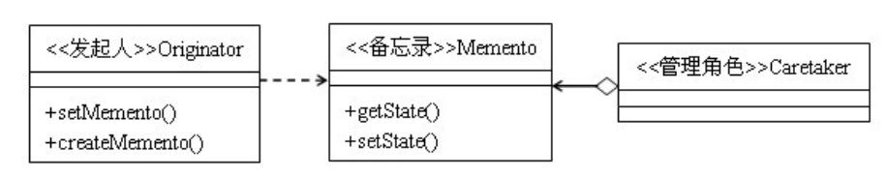
備忘錄模式 (Memento Pattern)
讓物件回復到之前狀態的方法。
實現重點在於，區分 Originator、Memento、Caretaker 三個物件
Originator 可將自己的狀態儲存在 Memento 中，
並將 Memento 保留在 Caretaker 裡面。
當 Originator 要回復狀態時，再從 Caretaker 取得 Memento 進行回復。

Slide 60
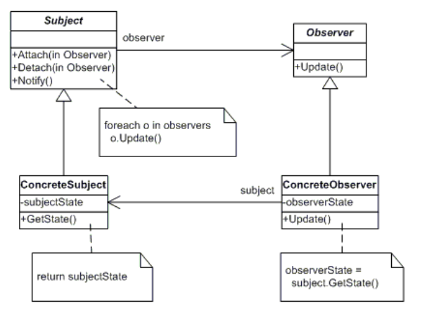
觀察者模式 (發佈/訂閱模式) (Observer Pattern)
兩種類型的物件，「通知者」和「觀察者」。
訂閱：「通知者」可增減訂閱列表中的「觀察者」
發佈：當有監聽的事件發生時，「通知者」可從訂閱列表中，將事件通知「觀察者」，「觀察者」則會對此事件做相對應的動作。
功用：解除耦合，讓耦合的雙方依賴抽像(接口)，而不依賴具體。

Slide 61
觀察者模式 (發佈/訂閱模式) (Observer Pattern)
兩種類型的物件，「通知者」和「觀察者」。
訂閱：「通知者」可增減訂閱列表中的「觀察者」
發佈：當有監聽的事件發生時，「通知者」可從訂閱列表中，將事件通知「觀察者」，「觀察者」則會對此事件做相對應的動作。
功用：解除耦合，讓耦合的雙方依賴抽像(接口)，而不依賴具體。
static void Main(string[] args)
{
ConcreteSubject s = new ConcreteSubject();
s.Attach(new ConcreteObserverA(s, "酸民甲"));
s.Attach(new ConcreteObserverA(s, "酸民乙"));
s.Attach(new ConcreteObserverB(s, "路人丙"));
s.Attach(new ConcreteObserverB(s, "路人丁"));
s.SubjectState = "ABC";
s.Notify();
Console.WriteLine("-------------------");
s.SubjectState = "DEF";
s.Notify();
Console.Read();
}

Slide 62
觀察者模式 (發佈/訂閱模式) (Observer Pattern)
//通知者的抽象類別
abstract class Subject
{
private IList<Observer> observers = new List<Observer>();
//增加觀察者
public void Attach(Observer observer)
{
observers.Add(observer);
}
//刪除觀察者
public void Detach(Observer observer)
{
observers.Remove(observer);
}
//通知
public void Notify()
{
foreach (Observer o in observers)
{
o.Update();
}
}
}
//通知者實做範例
class ConcreteSubject : Subject
{
private string subjectState;
//具體通知者狀態
public string SubjectState
{
get { return subjectState; }
set { subjectState = value; }
}
}

Slide 63
觀察者模式 (發佈/訂閱模式) (Observer Pattern)
//觀察者的抽象類別
abstract class Observer
{
public abstract void Update();
}
//第一種觀察者實做範例
class ConcreteObserverA : Observer
{
private string name;
private ConcreteSubject subject;
public ConcreteObserverA(ConcreteSubject subject, string name)
{
this.subject = subject;
this.name = name;
}
public override void Update()
{
Console.WriteLine("{0}事件，{1} 說：酸酸酸~~",
this.subject.SubjectState, name);
}
}

Slide 64
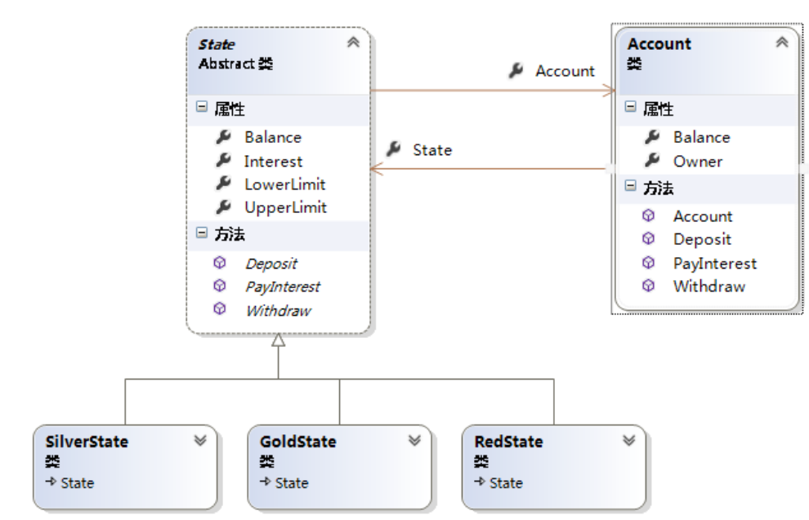
狀態模式 (State Pattern)
一物件有多個狀態，在不同狀態下有不同的行為。
一般可能會用多個 if else 來處理這些分支行為。
若使用狀態模式，則是將這些狀態處理，提取出來到另外的 class 處理這些分支。
也就是將 if else 改寫成 class。

Slide 65
狀態模式 (State Pattern)
static void Main(string[] args)
{
Player user = new Player();
user.level = 1; // 玩家等級
user.stateWork(); // 玩家狀態處理
user.level = 20;
user.stateWork();
user.level = 62;
user.stateWork();
user.level = 93;
user.stateWork();
Console.ReadLine();
}
public class Player
{
public int level = 1; // 等級
// 將狀態處理改為以下寫法 (狀態模式)
private StateContext state;
public Player()
{
// 初始化狀態處理的物件
setStateContext(new ConcreteState001());
}
// 設定狀態處理的物件
public void setStateContext(StateContext s)
{
state = s;
}
// 狀態處理，轉交由 StateContext 物件處理
public void stateWork()
{
state.stateWork(this);
}
}

Slide 66
狀態模式 (State Pattern)
// 狀態模式的抽象類別
public abstract class StateContext
{
public abstract void stateWork(Player user);
}
// 等級 1~20
public class ConcreteState001 : StateContext
{
public override void stateWork(Player user)
{
if (user.level < 20)
{
Console.WriteLine("等級 {0} ({1})", user.level, "新手");
}
else
{
user.setStateContext(new ConcreteState050());
user.stateWork();
}
}
}

Slide 67
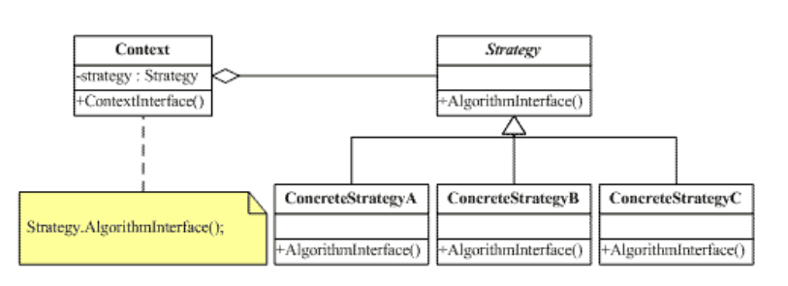
策略模式 (Strategy Pattern)
將不同的演算法，定義成一個家族，
這些演算法實現同樣的接口，且寫成個別的類別，所以彼此之間能夠互相替換。
優點是以後要增加新的演算法，只須額外新增一個類別，不須動到原本的類別。

Slide 68
策略模式 (Strategy Pattern)
將不同的演算法，定義成一個家族，
這些演算法實現同樣的接口，且寫成個別的類別，所以彼此之間能夠互相替換。
優點是以後要增加新的演算法，只須額外新增一個類別，不須動到原本的類別。
static void Main(string[] args)
{
CashContext cc;
// 打8折的時候
cc = new CashContext(new ConcreteStrategyA());
cc.ExecuteStrategy(100);
// 打7折的時候
cc = new CashContext(new ConcreteStrategyB());
cc.ExecuteStrategy(100);
// 滿200打6折的時候
cc = new CashContext(new ConcreteStrategyC());
cc.ExecuteStrategy(200);
Console.Read();
}
// 用來維護策略物件的類別
class CashContext
{
Strategy strategy; // 算法物件
public CashContext(Strategy strategy)
{
this.strategy = strategy;
}
public void ExecuteStrategy(int money)
{
this.strategy.Execute(money);
}
}

Slide 69
策略模式 (Strategy Pattern)
// 策略介面，定義一個演算法要實做的方法
interface Strategy
{
void Execute(int money);
}
// 第一種算法,打 8 折
class ConcreteStrategyA : Strategy
{
public void Execute(int money)
{
double res = money * 0.8;
Console.WriteLine("原價 {0}, 打8折 = {1}", money, res);
}
}
// 第二種算法,打 7 折
class ConcreteStrategyB : Strategy
{
public void Execute(int money)
{
double res = money * 0.7;
Console.WriteLine("原價 {0}, 打7折 = {1}", money, res);
}
}

Slide 70
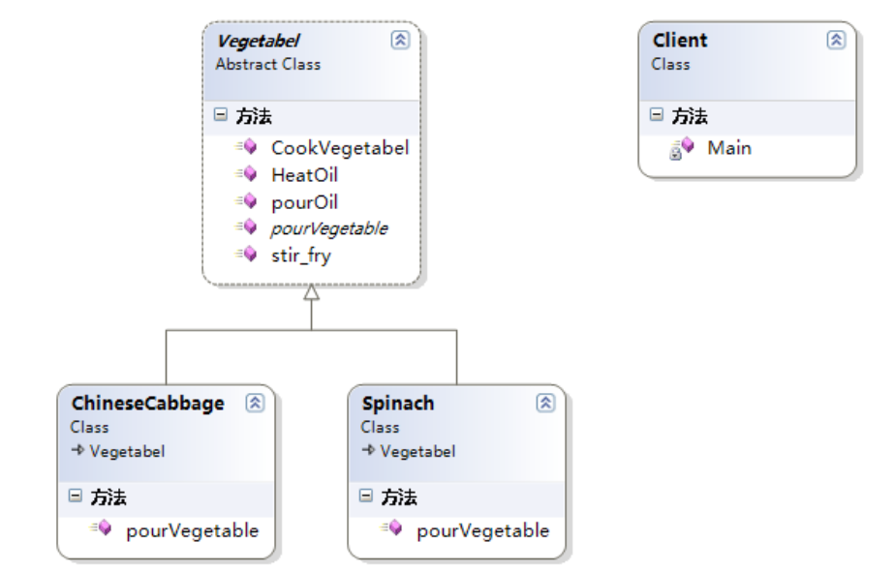
模板方法模式 (Template Method Pattern)
將不變的部分移到父類別，去除子類別重覆的程式碼

Slide 71
訪問者模式 (Visitor Pattern)
當一個「物件結構」中的「元素」幾乎不會異動，但這些「元素的行為」常會增減，則適合用訪問者模式。
訪問者模式是將「元素的行為」，提取出來，每一種行為做成一個 「Visitor(訪問者) 物件」，
每一個 「Visitor(訪問者) 物件」，都能根據原本「物件結構」中不同的「元素」，產生不同行為。

